Slide 1
«Путешествие на Северный полюс»
Подготовила:
воспитатель ГБДОУ №62 Приморского района «Золотая рыбка»
Лыско Светлана Александровна
Санкт-Петербург 2014г.

Slide 2
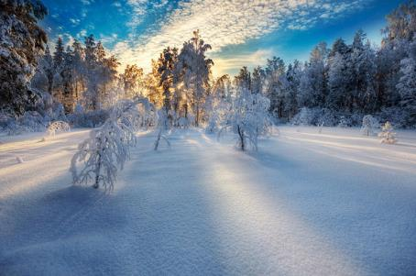
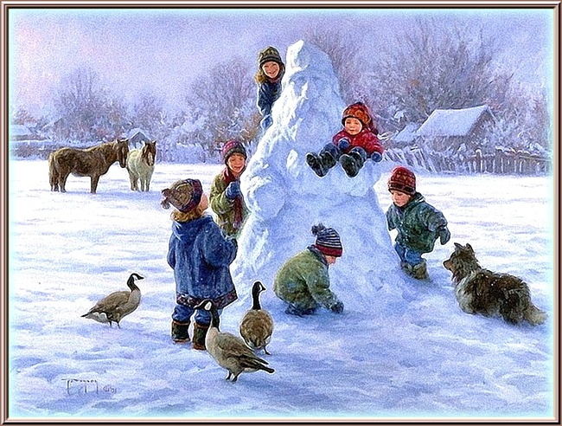
«Если снег лежит кругом, Если речка подо льдом, Значит, в гости к нам сама Кто пришла, скажи?» (Зима)

Slide 3
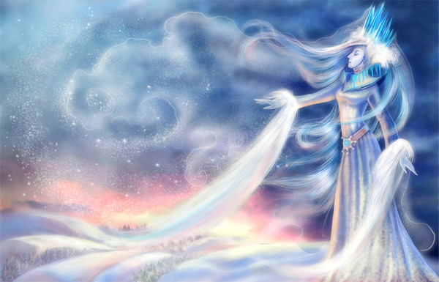
Ух ты зимушка - зима, ты с морозами пришла. Ветер воет, вьюга вьет, вдоль по улице метет.

Slide 4
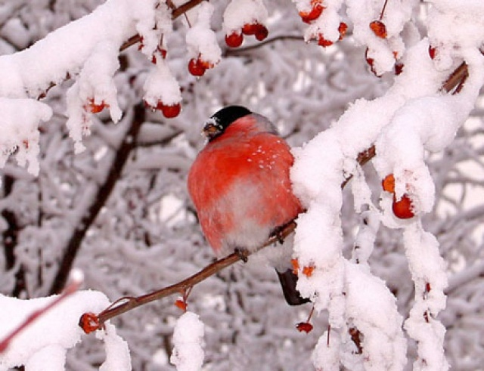
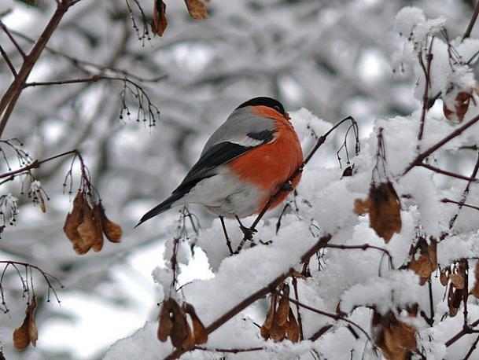
Всюду снег, в снегу дома Привезла его зима. К нам спешила поскорей, Привезла нам снегирей. От зари и до зари, Славят зиму снегири.

Slide 5
«На столе передо мной закрутился шар земной Арктика, экватор, полюс - уместил всю землю?» (глобус)

Slide 6
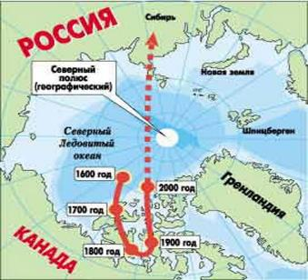
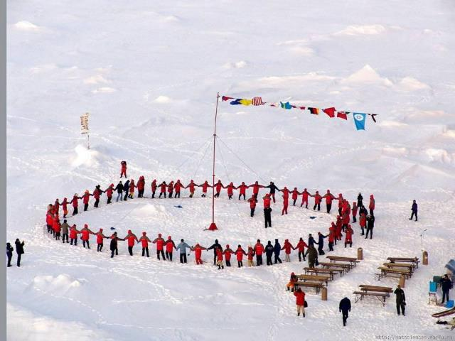
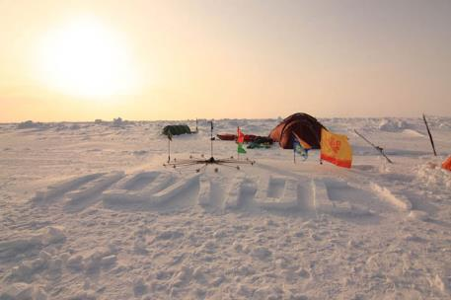
«Лети, лети лепесток. Через запад на восток, Через север, через юг, Возвращайся сделав круг. Лишь коснешься ты земли, Быть по-моему вели. Вели, чтобы мы оказались на северном полюсе»

Slide 7
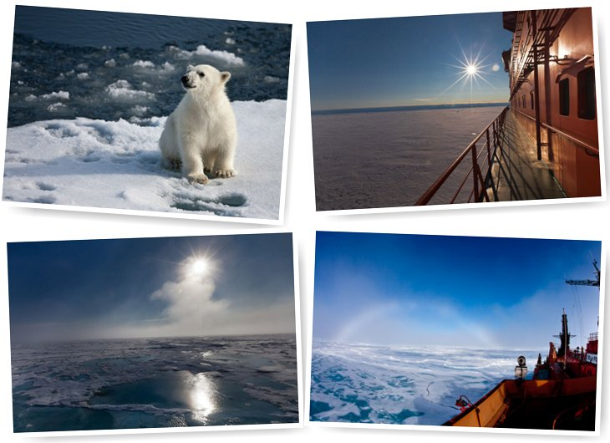
Северный полюс

Slide 8
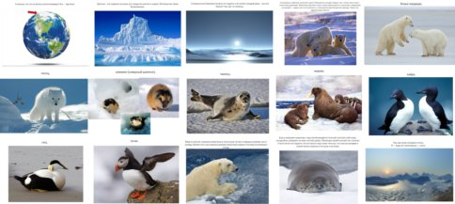
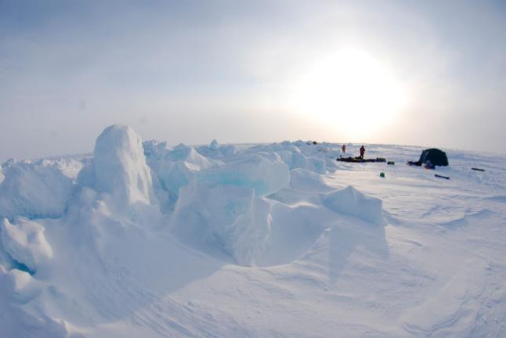
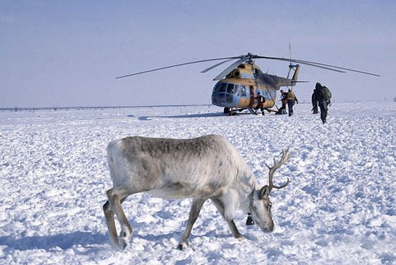

Slide 9
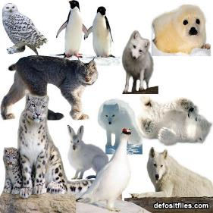
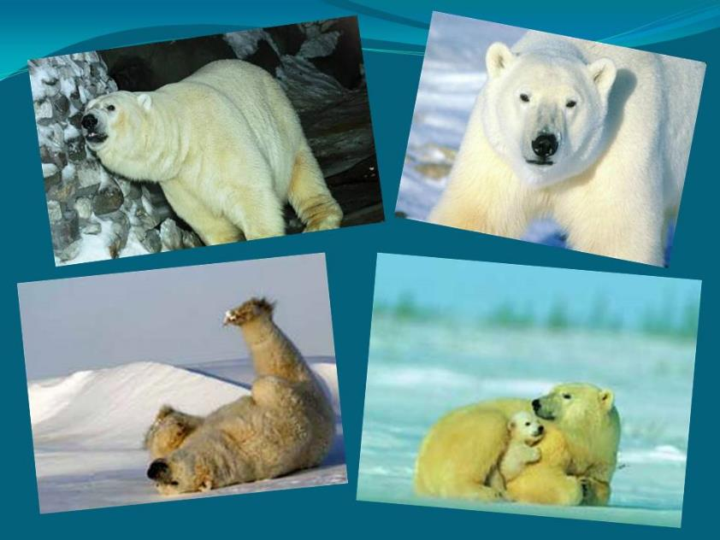
«Лети, лети лепесток. Через запад на восток, Через север, через юг, Возвращайся сделав круг. Лишь коснешься ты земли, Быть по-моему вели. Вели, чтобы наш экран показывал этих животных» Хозяева снежных просторов, Снегов, ледниковых заторов, Холодных глубоких морей, Кто это? Ответь поскорей! Там где холод, снег и лед Этот дикий зверь живет. Он большой, пушистый, белый, А еще рыбак умелый.

Slide 10
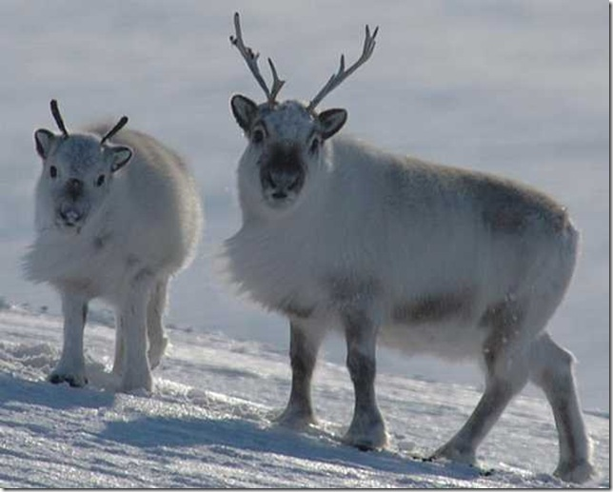
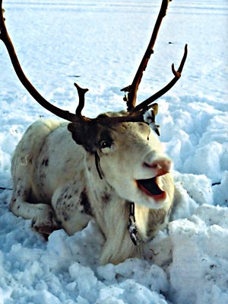
«Смотрите, ребята, а это что за животное. Словно царскую корону, носит он свои рога. Ест лишайник, мох зелёный, любит снежные луга» (Олень)

Slide 11
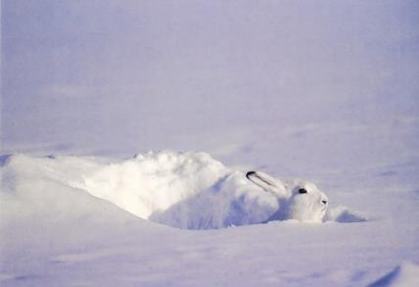
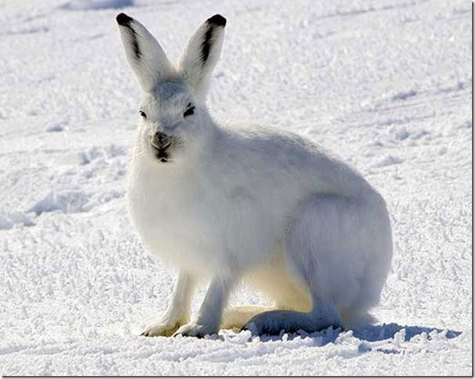
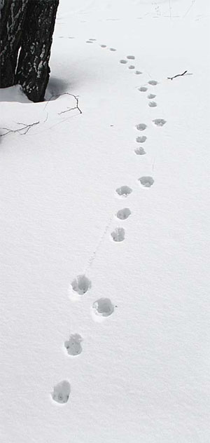
Зайка беленький сидит, И от холода дрожит. Но не страшен нам мороз, Не замёрзнет зайкин нос

Slide 12
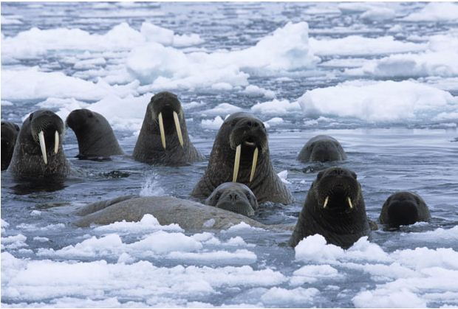
«Он медлительный, клыкастый, лапы у него как ласты, У него клыки, как сабли, мех короткий, но густой. Угадайте – ка ребятки, что за богатырь такой» (Морж)

Slide 13
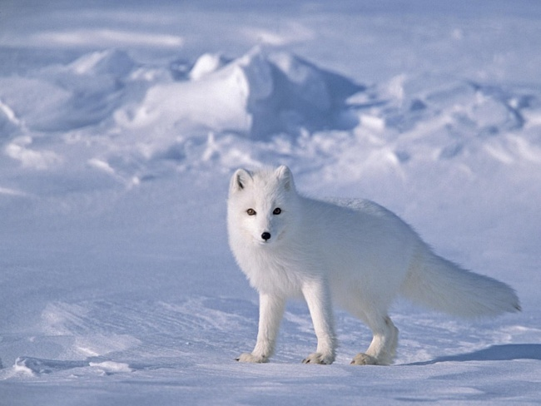
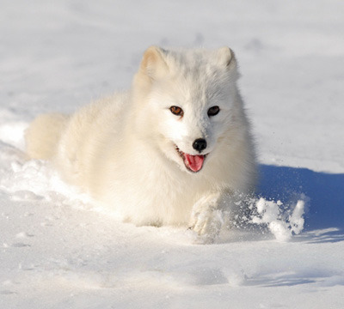
Песцы — промысловые пушные звери, которых иногда называют полярными лисицами…

Slide 14
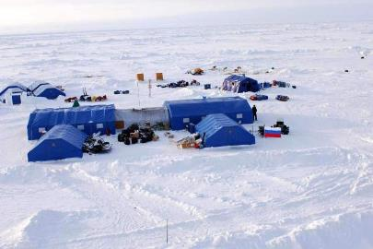
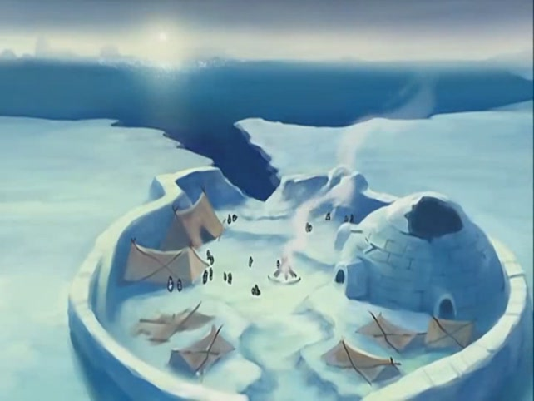
«Лети, лети лепесток. Через запад на восток, Через север, через юг, Возвращайся сделав круг. Лишь коснешься ты земли, Быть по-моему вели. Вели, чтобы мы отправились в гости к полярникам»

Slide 15
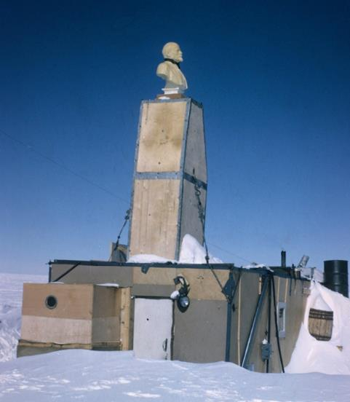
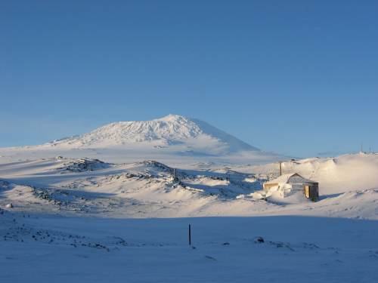
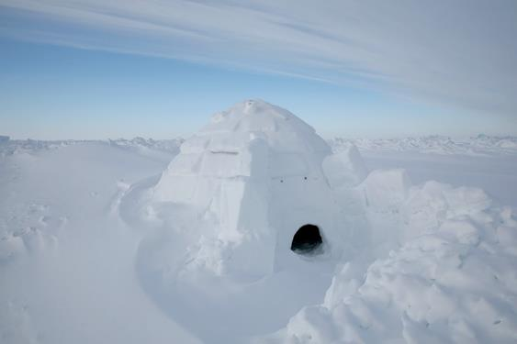
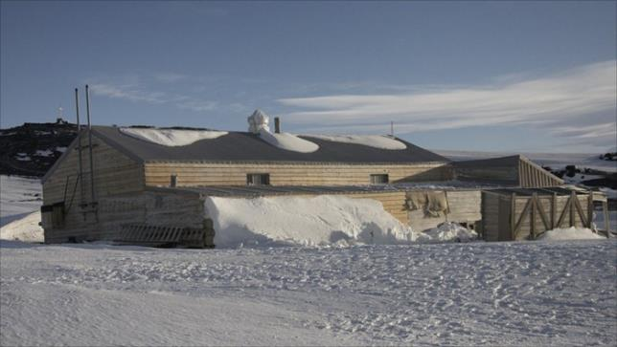
Хижины полярников бывают очень разными …

Slide 16
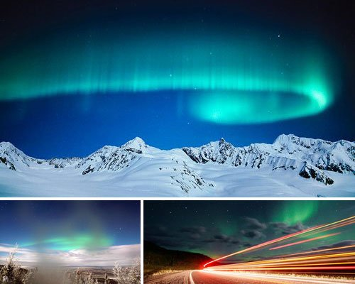
Северное сияние

Slide 17
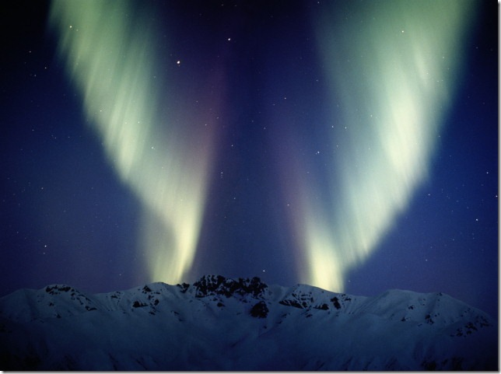
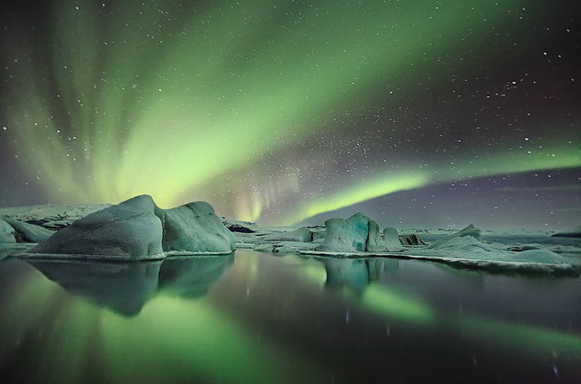
Сиянием сверкающим славно играя, То вспыхнет, то гаснет заря голубая, Холодный, далекий, безбрежный огонь, Резвится на небе, как призрачный конь.

Slide 18
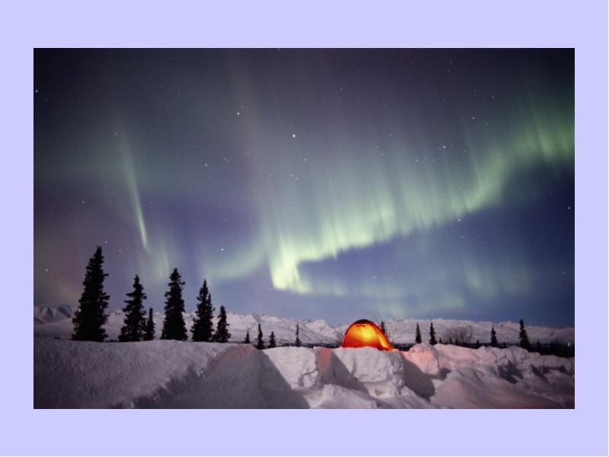
Полюс Северный снега, полюбили навсегда. Даже летом снег не тает - солнцу силы не хватает! Небо радугой цветной наряжается порой! Что за чудо-одеяние? - Это -... (северное сияние)

Slide 19
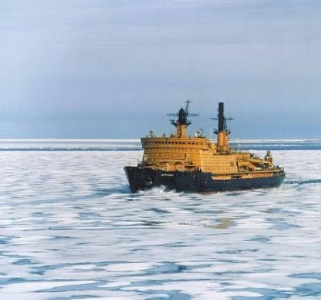
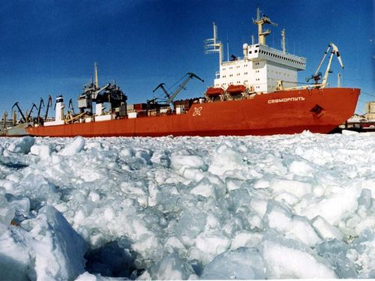
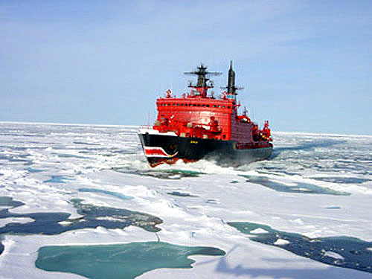
«Лети, лети лепесток. Через запад на восток, Через север, через юг, Возвращайся сделав круг. Лишь коснешься ты земли, Быть по-моему вели. Вели, чтобы мы оказались на ледоколе»
Notes:
Что и показывают представленные вам работы.

Slide 20
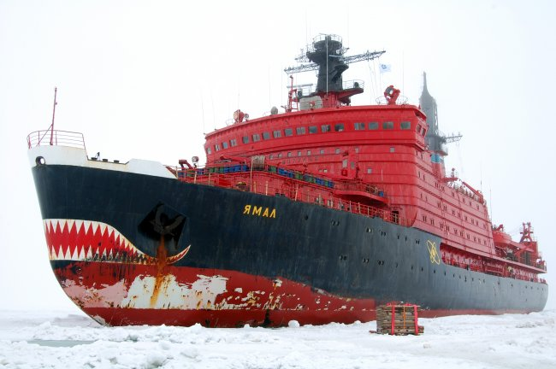

Slide 21
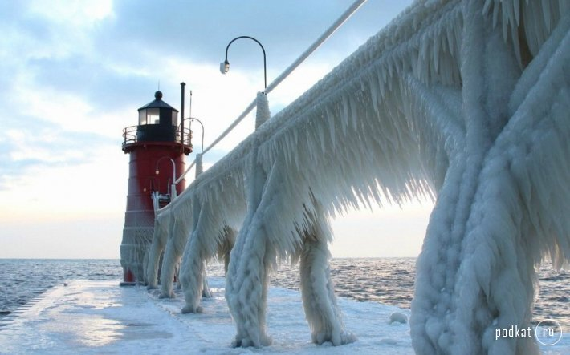
Великан стоит в порту, освещая темноту, И сигналит кораблям: «Заходите в гости к нам!» (маяк)

Slide 22
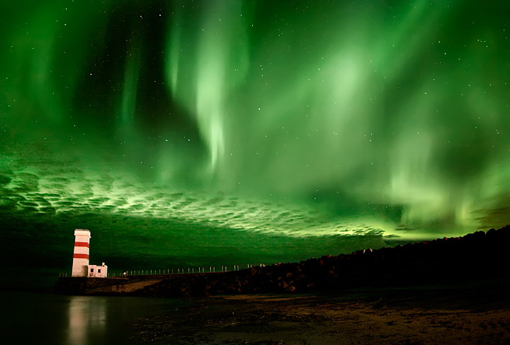
Маяк и северное сияние

Slide 23
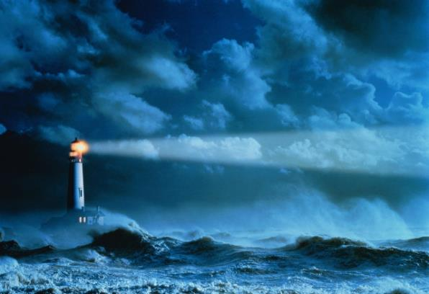
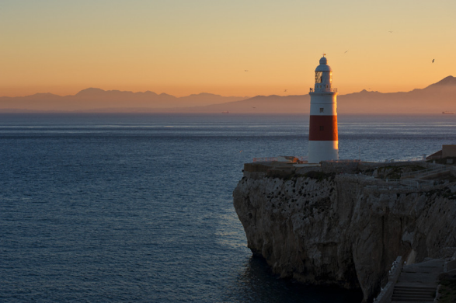
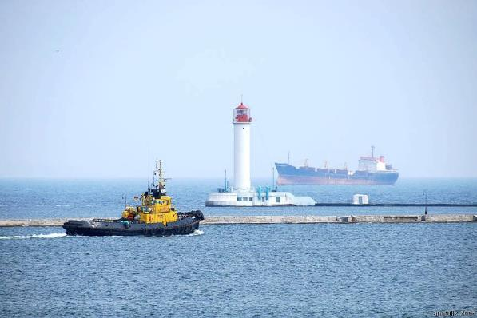
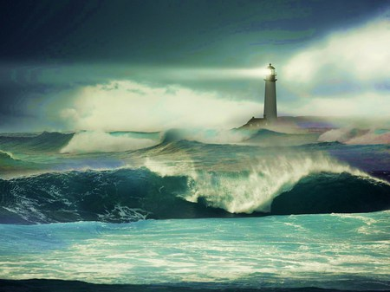
Маяки

Slide 24
СПАСИБО ЗА ВНИМАНИЕ!

